Slide 1
Inženjerstvo Serverskog Sloja prof. dr Milan Vidaković
Spring Boot
Perzistencija

Slide 2
Perzistencija
Perzistencija je definisana Java Persistence specifikacijom
omogućava OR mapiranje
Object-Relational mapping
Mapiranje Java objekata na tabele (relacije) u bazi podataka
moguće je vezati različite SPI za perzistenciju bez menjanja osnovnog koda
Ne moraju Java objekti da se smeštaju u relacinou bazu
Nosql baze (MongoDB)
Graf-orijentisane baze (Neo4J)

Slide 3
Perzistencija
OR mapiranje je najčešći način perzistiranja Java objekata
Java klasa služi za definisanje šeme baze
prilikom snimanja, podaci iz objekata se snimaju u tabele
prilikom učitavanja, podaci se iz tabela stavljaju u objekte koji su za to napravljeni

Slide 4
Entities
Namenjeni za predstavljanje podataka.
Životni vek im je vezan za životni vek podataka koje predstavljaju.
POJO (Plain Old Java Object) klase.
Anotacijama naglašeno šta je primarni ključ, kako se formira, itd.
Ime entity klase ne sme da bude iz skupa rezervisanih reči (npr. order, date i sl.)

Slide 5
Entities
POJO
Klasa sadrži atribute i metode
Anotacijom @Entity se označi klasa da je entity
Anotacija @Id je obavezna i označava koji atribut se mapira na primarni ključ
Ove dve anotacije čine minimalan skup anotacija za entitije

Slide 6
Primer
@Entity
public class Book {
@Id
private Long id;
private String title;
public Book() {}
public Book(Long id, String title) {
this();
this.id = id;
this.title = title;
}
public Long getId() {
return id;
}
public void setId(Long id) {
this.id = id;
}
public String getTitle() {
return title;
}
public void setTitle(String title) {
this.title = title;
}
}

Slide 7
Operacije nad entitetima
Sve operacije nad entitetima se rade uz pomoć Spring ORM, odn. Springove implementacije JPA
U servise injektujemo repozitorijume
Repozitorijum je zadužen za rad sa entitetom

Slide 8
Repozitorijumi
Wrapperi oko CRUD (Create, Read, Update, Delete) funkcionalnosti
Najjednostavnije je napraviti interfejs koji nasleđuje JpaRepository<TipEntiteta, TipID-a>
JpaRepository nasleđuje PagingAndSortingRepository<T, ID>, koji nasleđuje CrudRepository<T, ID>
Ugrađene metode: count, delete, deleteAll, exists, findAll, findOne, save, flush, deleteAll, deleteAllInBatch
Ime svake novoizmišljene metode se pravi tako da implicira akciju koja će se izvršiti (upiti)

Slide 9
Upiti u JpaRepository
Custom upiti se prave slaganjem imena
Počinje konstantnim delom: findBy....
Operatori:
And/Or→findByLastnameAndFirstname→… where x.lastname = ?1 and x.firstname = ?2
Between→findByStartDateBetween→… where x.startDate between 1? And ?2
LessThan/GreaterThan→findByAgeLessThan→where x.age < ?1
After/Before→findByStartDateAfter→… where x.startDate > ?1
IsNull/IsNotNull/NotNull→findByAgeIsNull→… where x.age is null
Like/NotLike→findByFirstnameLike→… where x.firstname like ?1
StartingWith/EndingWith/Containing→findByFirstnameStartingWith→… where x.firstname like ?1(parameter bound with appended%)
OrderBy→findByAgeOrderByLastnameDesc→… where x.age = ?1 order by x.lastname desc, itd.

Slide 10
Primer JpaRepository
public interface StudentRepository extends JpaRepository<Student, Long> {
public List<Student> findByImeContainingAndPrezimeContainingAllIgnoreCase( String ime, String prezime);
public List<Student> findByDatumRodjenjaBetween( Date begin, Date end);
}
@Service
public class StudentService {
@Autowired
StudentRepository studentRepository;
...
}

Slide 11
Stanja entitija
New
entity kreiran, ali još nije perzistiran u bazu
Managed
sve promene nad atributima se sinhronizuju sa bazom
dok je "aktuelna" sesija (transakcija, odn. završetak metode)
metode save(), findById() i findAll() prebacuju entity u ovo stanje
Detached
stanje entity-ja nije sinhronizovano sa bazom
po završetku transakcije (ako se ne specificira, to je završetak metode servisa)
Removed
nakon poziva delete() metode (scheduled for removal from the database)

Slide 12
Custom upiti
Custom upiti se zasnivaju na JPAQL.
Primer:
@Repository
public class StudentRepository extends JpaRepository<Student, Long> {
@Query("select s from Student s where s.firstName like ?1 and s.birthCity.name=?2")
public Collection<Student> findByFirstNameAndBirthCityName(String firstName, String cityName);
}
@Service
public class StudentService {
@Autowired
StudentRepository studentRepository;
...
}

Slide 13
Validacija entiteta
Validacija upita se radi deklarativno, anotacijama.
Primer:
@Entity
@Table(name="studenti")
public class Student implements Serializable {
@Id
private String jmbg;
private String ime;
private String prezime;
@Length(min=1, max=6, message="{index.length}")
@Pattern(regexp="[A-Za-z]\\d+", message="{index.format}")
private String brojIndeksa;
private Date datumRodjenja;
private boolean budzet;

Slide 14
Validacija entiteta
Validacione poruke se mogu lokalizovati.
Datoteka src/main/resources/ValidationMessages.properties:
index.length = Duzina indeksa mora biti izmedju 1 i 6
index.format = Indeks se sastoji iz slova posle kojeg idu brojevi!
@Length(min=1, max=6, message="{index.length}")
@Pattern(regexp="[A-Za-z]\\d+", message="{index.format}")

Slide 15
Validacija entiteta
Validacija se presreće prilikom flush-ovanja persistency contexta:
@Override
public Student insert(Student student) {
try {
allStudents.save(student);
allStudents.flush();
return student;
} catch (ConstraintViolationException ex) {
Set<ConstraintViolation<?>> errors = ex.getConstraintViolations();
StringBuilder sb = new StringBuilder(1000);
for (ConstraintViolation<?> error : errors) {
sb.append(error.getMessage() + "\n");
}
throw new ResponseStatusException(HttpStatus.NOT_ACCEPTABLE,
sb.toString());
}
}

Slide 16
Validacija entiteta
public Student update(Student student) {
try {
findStudent(student.getId());
allStudents.save(student);
allStudents.flush();
return student;
} catch (RuntimeException ex) {
Throwable e = ex; Throwable c = null;
while((e != null) && !((c = ex.getCause()) instanceof ConstraintViolationException)){
e = (RuntimeException) c;
}
if ((c != null) && (c instanceof ConstraintViolationException)) {
ConstraintViolationException c2 = (ConstraintViolationException) c;
Set<ConstraintViolation<?>> errors = c2.getConstraintViolations();
StringBuilder sb = new StringBuilder(1000);
for (ConstraintViolation<?> error : errors) {
sb.append(error.getMessage() + "\n");
}
throw new ResponseStatusException(HttpStatus.NOT_ACCEPTABLE, sb.toString());
}
throw ex;
}
}

Slide 17
CRUD funkcionalnost
public class StudentServiceImpl implements IStudentService {
@Autowired
StudentRepository allStudents;
@Override
public Collection<Student> getAll() {
return allStudents.findAll();
}
@Override
public Student delete(Long studentId) {
Student found = findStudent(studentId);
allStudents.delete(found);
allStudents.flush();
return found;
}
...
}
insert i update su na prethodnim slajdovima

Slide 18
Validacija HTTP zahteva
Ako iznad klase kontrolera stavimo anotaciju @Validated, ili ako ispred parametra REST endpointa stavimo @Valid anotaciju, onda će Spring obaviti validaciju parametara prilikom procesiranja HTTP zahteva
Da li će @Valid procesiranje HTTP zahteva pre rada sa bazom pokriti sve greške?
neće, jer dodatne greške mogu da nastanu u procesu rada sa bazom, koje nisu pokrivene validacionim pravilima.
Zaključak: validacija zahteva + validacija entiteta pokriva sve slučajeve

Slide 19
Primarni ključ

Slide 20
Primarni ključ, sekvence, identity kolone
Anotacijom @Id se definiše primarni ključ
može nad atributom, a može i nad getter-om
Anotacijom @GeneratedValue se može definisati generator primarnog ključa
atributom strategy se podešava kako se generiše primarni ključ:
GenerationType.AUTO
GenerationType.IDENTITY
GenerationType.SEQUENCE
GenerationType.TABLE
Tip primarnog ključa: primitivni tip ili wrapper klasa?
Wrapper klasa može da bude i null
Koristi se kod automatski generisanih primarnih ključeva
Ako entitet ima za primarni ključ null i uključeno automatsko generisanje primarnog ključa, onda se kod insert-a generiše primarni ključ
Ako nije null, neke baze prihvataju tu vrednost za primarni ključ iako je uključeno automatsko generisanje
Ako hoćemo isti fenomen (eksplicitno zadavanje primarnog ključa kod automatskog generisanja), a imamo primitivni tip:
Dovoljno je da bude različit od -1
Broj -1 je ekvivalent null

Slide 21
GenerationType.IDENTITY
Koristi se IDENTITY tip kolone u tabeli
Nakon perzistiranja, može se saznati dodeljeni ID (getId() metoda Book bean-a)

Slide 22
IDENTITY – Book.java
@Entity
@Table(name="books")
public class Book implements Serializable {
@Id
@GeneratedValue(strategy = GenerationType.IDENTITY)
@Column(name = "id", length = 5)
private Long id;
public Book(Long id, String title, String author) {
//this.id = id; ← biće i očekuje se null
this.title = title;
this.author = author;
}
...
}

Slide 23
GenerationType.SEQUENCE
Koristi se sekvenca – generator primarnih ključeva
Tipično za Oracle RDBMS
Anotacijom klase @SequenceGenerator se kreira sekvenca u RDBMS
Nakon perzistiranja, može se saznati dodeljeni ID (getId() metoda Book bean-a)

Slide 24
SEQUENCE – Book.java
@Entity
@SequenceGenerator(name = "book_sequence", sequenceName = "book_id_seq")
@Table(name="books")
public class Book implements Serializable {
@Id
@GeneratedValue(strategy = GenerationType.SEQUENCE, generator = "book_sequence")
@Column(name = "id", length = 5)
private Long id;
public Book(Long id, String title, String author) {
//this.id = id;
this.title = title;
this.author = author;
}
...
}

Slide 25
GenerationType.TABLE
Koristi se obična tabela za smeštaj primarnih ključeva
Anotacijom @TableGenerator se kreira tabela u bazi. Ova tabela će čuvati redove (ime_tabele_za_koju_imamo_PK, vrednost_PK)
Nakon perzistiranja, može se saznati dodeljeni ID (getId() metoda Book entiteta)

Slide 26
TABLE – Book.java
@Entity
@Table(name="books")
@TableGenerator(name="book_id_generator", table="primary_keys", pkColumnName="key_pk", pkColumnValue="book", valueColumnName="value_pk")
public class Book implements Serializable {
@Id
@GeneratedValue(strategy = GenerationType.TABLE, generator = "book_id_generator")
@Column(name = "id", length = 5)
private Integer id;
public Book(Integer id, String title, String author) {
//this.id = id;
this.title = title;
this.author = author;
}
...
}

Slide 27
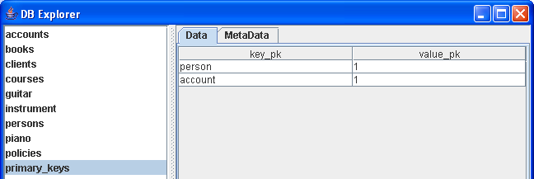
GenerationType.TABLE

Slide 28
Embedded objects
Objekti drugih klasa koji nisu povezani relacijom.
Anotacijom @Embedded se označava takav atribut
Ugrađeni objekat je klasa koja nije entity, već embeddable
označava se anotacijom @Embeddable

Slide 29
LOBs
LOB (Large OBject)
Mapira se ili na CLOB (Character Large OBject) ili na BLOB (Binary Large OBject).
Za čuvanje datoteka, slika, dokumenata ili dugačkih tekstova
Označava se anotacijom @Lob

Slide 30
Client.java
@Entity
public class Client {
@Id
@GeneratedValue(strategy = GenerationType.IDENTITY)
private Long id;
private String name;
@Embedded
private ClientInfo info;
public Client() {
}
...
}

Slide 31
ClientInfo.java
@Embeddable
public class ClientInfo {
private String address;
@Lob
@Column(length = 65535)
@JsonIgnore
private ImageIcon photo;
@Lob
@Column(length = 65536)
@JsonIgnore
private byte[] imageData;
private String mimeType;
private int w;
private int h;
public ClientInfo() {
}

Slide 32
ClientInfo.java
public ClientInfo(String address, String imgPath) {
this.address = address;
byte[] imgData;
try {
File f = new File(imgPath);
FileInputStream in = new FileInputStream(f);
int len = (int) f.length();
imgData = new byte[len];
in.read(imgData);
in.close();
setImageData(imgData);
setPhoto(new ImageIcon(imgData));
this.w = this.photo.getIconWidth();
this.h = this.photo.getIconHeight();
ByteArrayInputStream bais = new ByteArrayInputStream(imgData);
String mimeType = URLConnection.guessContentTypeFromStream(bais);
bais.close();
setMimeType(mimeType);
} catch (FileNotFoundException e) {
e.printStackTrace();
} catch (IOException e) {
e.printStackTrace();
}
}

Slide 33
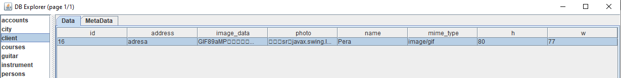
Tabela clients

Slide 34
ClientServiceImpl.java
@Service
public class ClientServiceImpl implements IClientService {
@Autowired
ClientRepository allClients;
ResourceBundle bundle = ResourceBundle.getBundle("ValidationMessages", LocaleContextHolder.getLocale());
@Override
public Collection<Client> getAll() {
return allClients.findAll();
}
@Override
public Client findClient(Long clientId) {
Optional<Client> found = allClients.findById(clientId);
if (found.isEmpty()) {
String value = bundle.getString("client.notFound");
throw new ResponseStatusException(HttpStatus.NOT_FOUND, value);
}
return found.get();
}

Slide 35
ClientServiceImpl.java
@Override
public Client insert(Client client) {
client.setInfo(new ClientInfo("adresa", "slika.gif"));
Client ret = allClients.save(client);
return ret;
}
@Override
public void deleteAll() {
allClients.deleteAll();
}
}

Slide 36
lob.html
<table class="data">
<tr bgcolor="lightgrey">
<th>Id</th>
<th>Ime</th>
<th>Adresa</th>
<th>Slika</th>
<th>Dimenzije</th>
</tr>
<tr v-for="c in clients">
<td>{{c.id }}</td>
<td>{{c.name }}</td>
<td>{{c.info.address}}</td>
<td><img v-bind:src="getImage(c)" /></td>
<td>{{c.info.w}} x {{c.info.h}}</td>
</tr>
</table>
getImage : function(client) {
return 'api/v2/client/' + client.id;
}

Slide 37
ClientController.java
@GetMapping("/{id}")
public ResponseEntity<Resource> getImage(@PathVariable Long id) {
Client client = service.findClient(id);
Resource resource = new ByteArrayResource(client.getInfo().getImageData());
String contentType = client.getInfo().getMimeType();
return ResponseEntity.ok() .contentType( MediaType.parseMediaType(contentType)) .body(resource);
}

Slide 38
Nasleđivanje

Slide 39
Nasleđivanje
Postoje tri varijante realizacije nasleđivanja
InheritanceType.SINGLE_TABLE
InheritanceType.JOINED
InheritanceType.TABLE_PER_CLASS
Bazna klasa može da bude apstraktna
Preporuka: primarni ključ u baznoj klasi bi trebalo da bude generisan uz pomoć tabele, a ne IDENTITY strategijom.

Slide 40
Primer
@Entity
@Inheritance(strategy = InheritanceType.SINGLE_TABLE)
//@Inheritance(strategy = InheritanceType.JOINED)
//@Inheritance(strategy = InheritanceType.TABLE_PER_CLASS)
public class Instrument implements Serializable {
@Id
private Long id;
private String name;
public Long getId() {
return id;
}
public void setId(Long id) {
this.id = id;
}
public String getName() {
return name;
}
public void setName(String name) {
this.name = name;
}
}

Slide 41
Primer
@Entity
public class Piano extends Instrument {
private int noOfKeys;
public int getNoOfKeys() {
return noOfKeys;
}
public void setNoOfKeys(int noOfKeys) {
this.noOfKeys = noOfKeys;
}
}

Slide 42
Primer
@Entity
public class Guitar extends Instrument {
private int noOfStrings;
public int getNoOfStrings() {
return noOfStrings;
}
public void setNoOfStrings(int noOfStrings) {
this.noOfStrings = noOfStrings;
}
}

Slide 43
InheritanceType.SINGLE
Sve klase naslednice i bazna klasa se smeštaju u jednu tabelu
Opcionim anotacijama @DiscriminatorColumn i @DiscriminatorValue se može dodati kolona čiji sadržaj označava klasu naslednicu
ako se ove anotacije ne stave, a potrebno je razlikovati tip, stavlja se default kolona po imenu DTYPE, tipa string i popunjava se nazivom klase

Slide 44
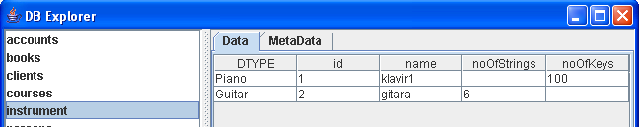
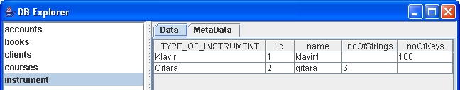
InheritanceType.SINGLE
bez DiscriminatorColumn
sa DiscriminatorColumn

Slide 45
InheritanceType.JOINED
Bazna klasa ima svoju tabelu
Svaka klasa naslednica ima svoju tabelu sa samo onim atributima koji su u klasi naslednici

Slide 46
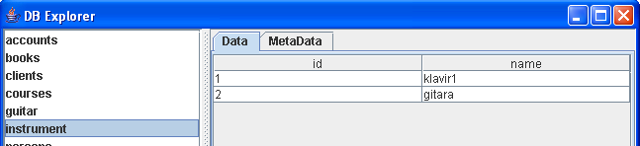
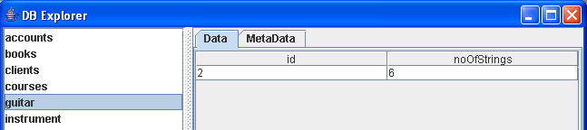
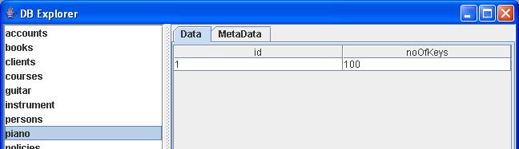
InheritanceType.JOINED

Slide 47
InheritanceType.TABLE_PER_CLASS
Svaka klasa naslednica ima svoju tabelu sa svim atributima iz bazne klase

Slide 48
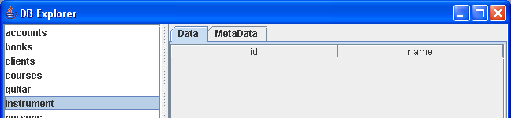
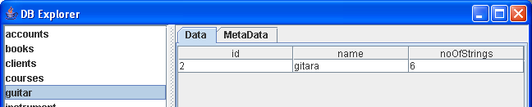
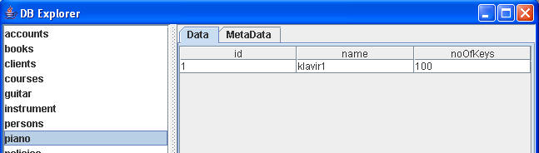
InheritanceType.TABLE_PER_CLASS
ako je Instrument apstraktna klasa, ova tabela se ne pravi

Slide 49
InstrumentServiceImpl.java
@Override
public Collection<Instrument> getAll() {
return allInstruments.findAll();
}
@Override
public void createAll() {
Instrument klavir = new Piano("Klavir", 100);
Instrument gitara = new Guitar("Gitara", 6);
allInstruments.save(klavir);
allInstruments.save(gitara);
}
@Override
public void deleteAll() {
allInstruments.deleteAll();
}

